Slide 1


Planificación Territorial en el marco del SNP
Guatemala Junio de 2013

Slide 2

CONTENIDO
¿Cuál fue la propuesta metodológica?
Cómo se hizo?
¿Qué se logró?
¿Que falta?
¿Por qué se hizo?
¿Con quien se hizo?
Limitaciones
Alcances

Slide 3
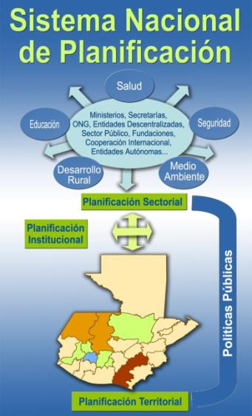
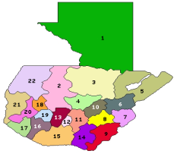
¿Qué es el SNP?
Es la articulación de los procesos de planificación institucional/sectorial con los niveles territoriales; incorpora orientaciones de ordenamiento territorial.
Se lleva a cabo en el seno del Sistema de Consejos de Desarrollo Urbano y Rural, donde se articula el Ejecutivo con actores clave de la sociedad civil organizada e iniciativa privada
El fin último es la implementación de las políticas públicas y la orientación de la inversión pública anclada al territorio.

Slide 4
Planificación Territorial
¿Por qué se hizo?
Política publica
Plan
Presupuesto
SNP

Slide 5
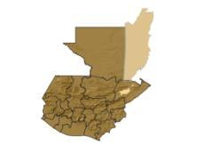
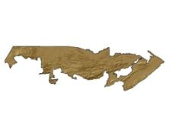
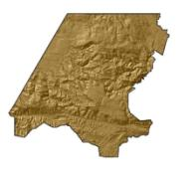

Formulación de Planes de Desarrollo Territoriales
¿Con quien se hizo?
CONADUR
Comisión técnica
CODEDE
Comisión
interinstitucional
Necesidades
Políticas Públicas
CODEDE
Sectorial - institucional
UTD
COMUDE
DMP

Slide 6
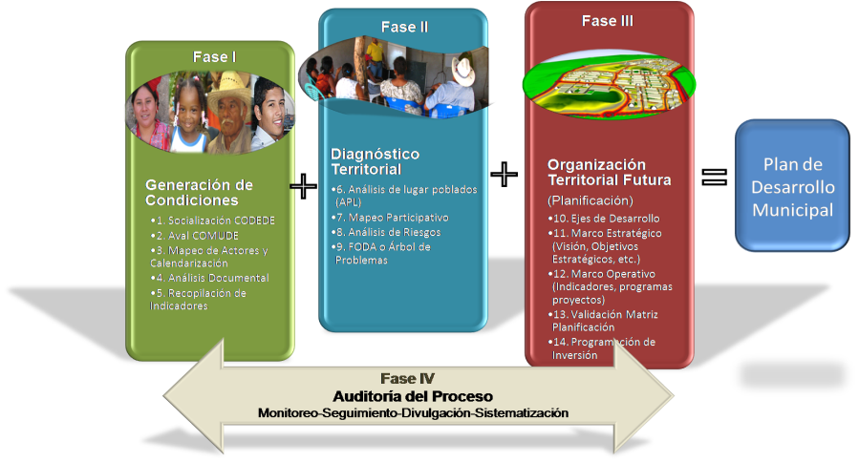
Proceso Metodológico para Planes de Desarrollo Municipal
¿Cuál fue la propuesta metodológica?

Slide 7
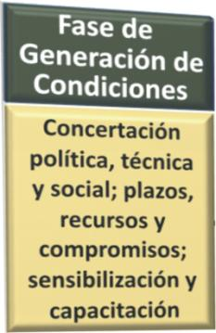
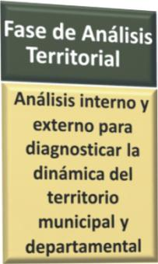
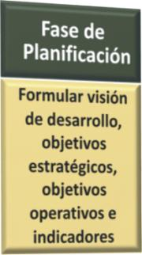
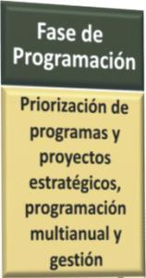


Proceso Metodológico para Planes de Desarrollo Departamental
¿Cuál fue la propuesta metodológica?
La formulación de los planes de desarrollo departamentales inician con la formulación de los planes de desarrollo municipal, los cuales son la fuente generadora de información desde la base.

Slide 8
Proceso Metodológico para Planes de Desarrollo Regionales
¿Cuál fue la propuesta metodológica?
Instrumentos de Gestión
Generación de Condiciones
Recopilación de Información y Diagnostico
Formulación de la visión del plan
Planificación
Comité Interinstitucional (SEGEPLAN, MICIVI, MARN, SCEP, CONAP, etc)
Programación de proyectos
Gestión de un portafolio de IP a diferentes escalas:
  SNIP
  Cooperación internacional
  IED
  Alianzas Publico-Privado
Identificación del abordaje regional y sus características
Actores Claves
Alcaldes
Mancomunidades
CODEDEs
Estudios técnicos: dinámica demográfica, crecimiento mancha urbana, peso económico de territorios, migraciones, calidad vida, empleo, ODMs

Slide 9
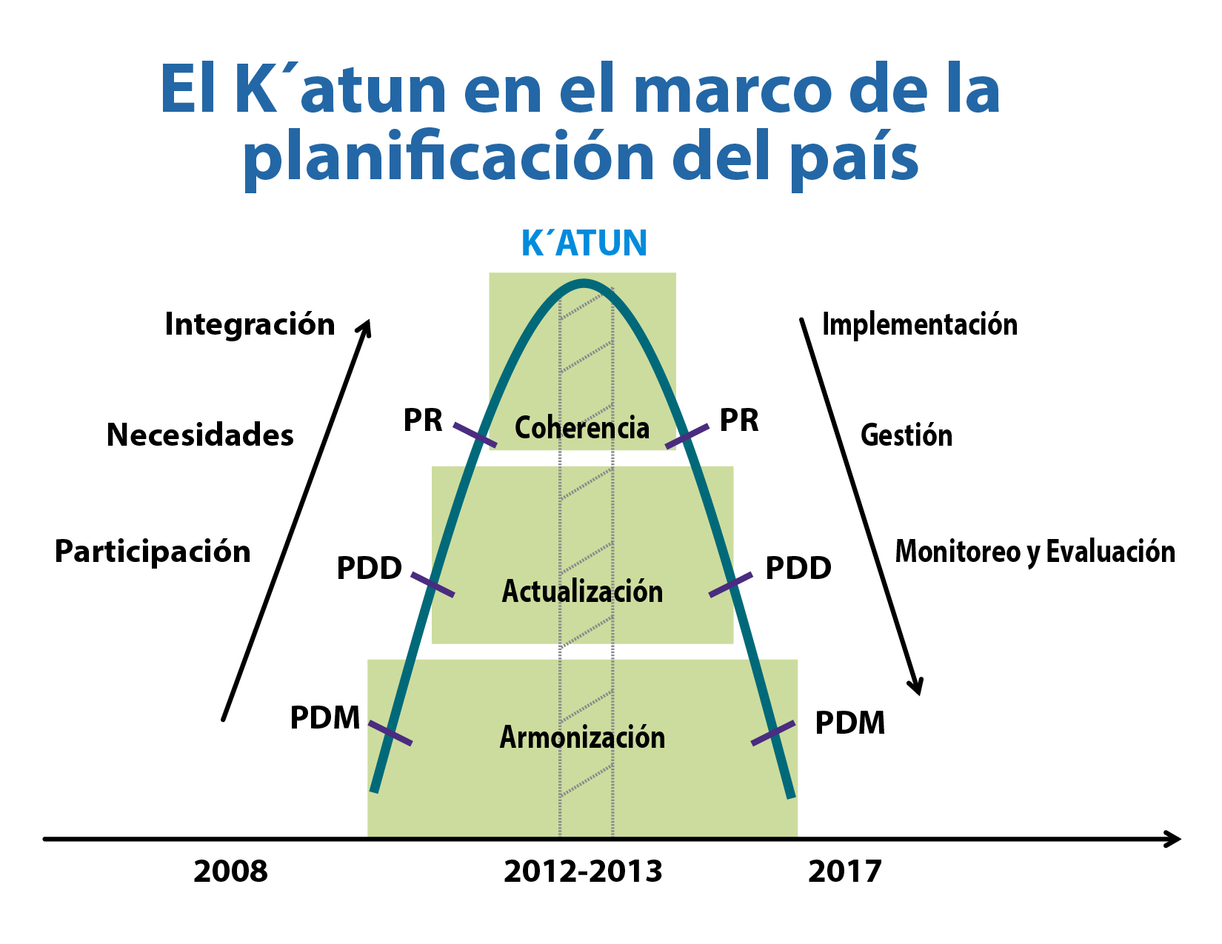
Proceso Metodológico para Plan Nacional de Desarrollo
¿Cuál fue la propuesta metodológica?

Slide 10
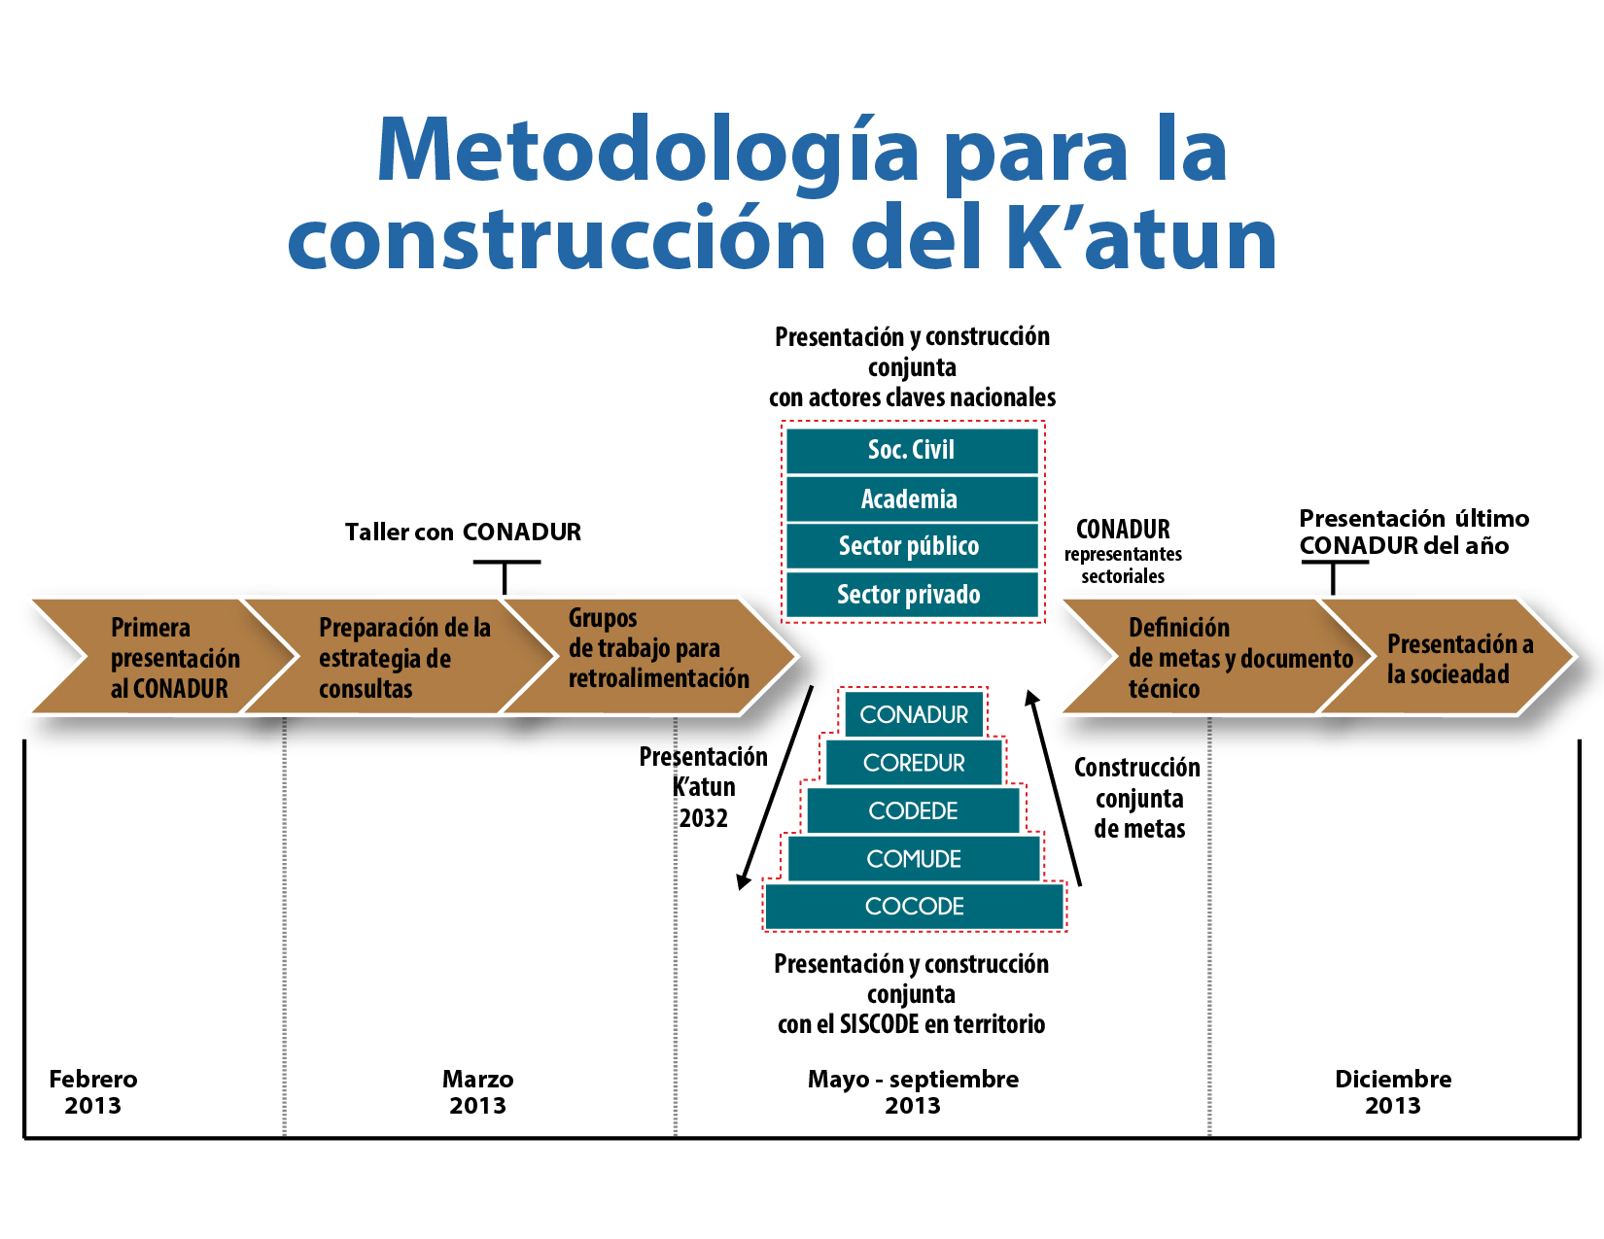
¿Cuál fue la propuesta metodológica?
2032

Slide 11
Proceso Metodológico para Planes de Desarrollo Municipal
Cómo se hizo?
Resumen de Actividades
SPOT
Apertura en escenarios políticos
Delegaciones departamentales de Segeplan
7 Reuniones Técnicas
4 Talleres Participativos
Equipo consultor específico
4 Validaciones COMUDE
2009
2010
2011
2012
2013
Lanzamiento
Implementación
Implementación
187 PDM
Implementación
321 PDM
Implementación
326 PDM
Implementación
327 PDM
2008
Concepción metodológica

Slide 12
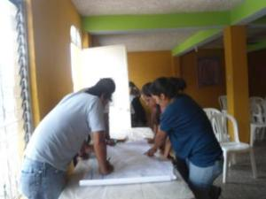
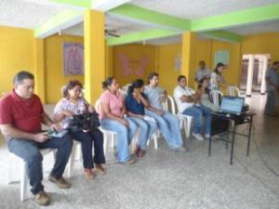
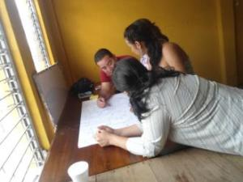
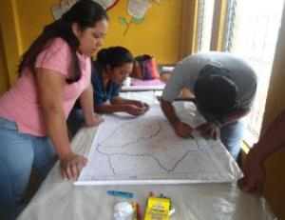
Proceso Metodológico para Planes de Desarrollo Municipal
Cómo se hizo?
7 Reuniones Técnicas
Total 2289 Reuniones Técnicas con DMP y actores clave territoriales
Sanarate, El Progreso
SEGEPLAN, 2012.

Slide 13
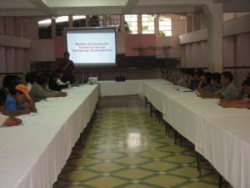
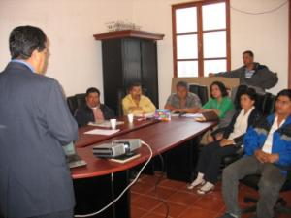
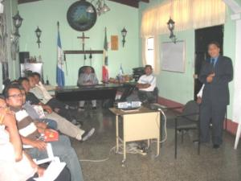
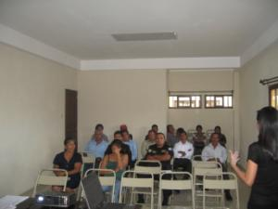
Proceso Metodológico para Planes de Desarrollo Municipal
Cómo se hizo?
4 Talleres Participativos
Total 1308 Talleres Participativos
Aproximadamente 32000 actores territoriales
Sumpango, Chimaltenango
SEGEPLAN, 2010
Sanarate, El Progreso
SEGEPLAN, 2012.
Santa Maria de Jesús, Chimaltenango. SEGEPLAN, 2010.
Santa Catarina Barahona, Chimaltenango. SEGEPLAN, 2010

Slide 14
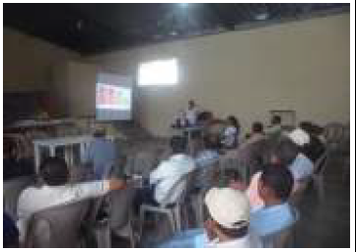
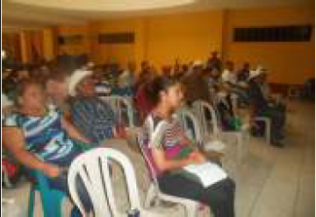
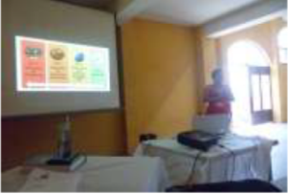
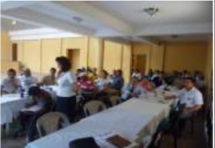
Proceso Metodológico para Planes de Desarrollo Municipal
Cómo se hizo?
4 Validaciones COMUDE
Total 1308 reuniones de validación en COMUDE
El Adelanto, Jutiapa
SEGEPLAN, 2010
Yupiltepeque, Jutiapa
SEGEPLAN, 2010
Jeréz, Jutiapa
SEGEPLAN, 2010
Jeréz, Jutiapa
SEGEPLAN, 2010

Slide 15

Planificación Territorial
¿Qué se logró?
Nacional
Agenda K’atun 2032
(en construcción)
Regional
Planes Desarrollo Regional
(3)
Necesidades
Sectorial - institucional
Políticas Públicas
Departamental
Planes Desarrollo Departamentales
(20)
Municipal
Planes Desarrollo Municipales
(327)

Slide 16
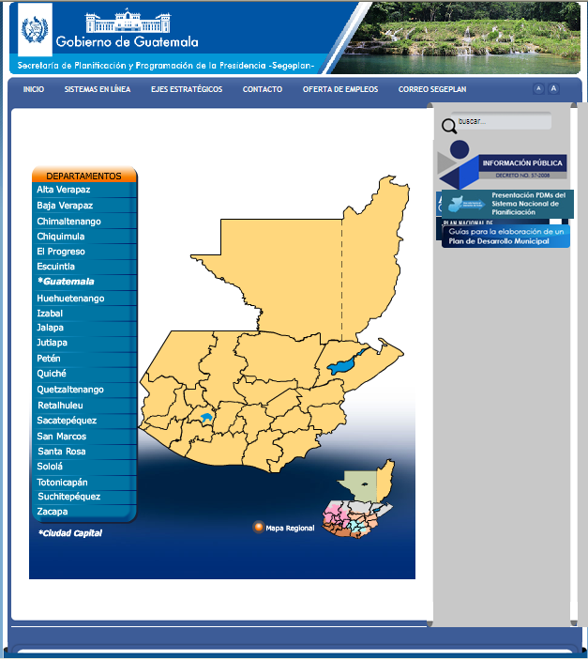
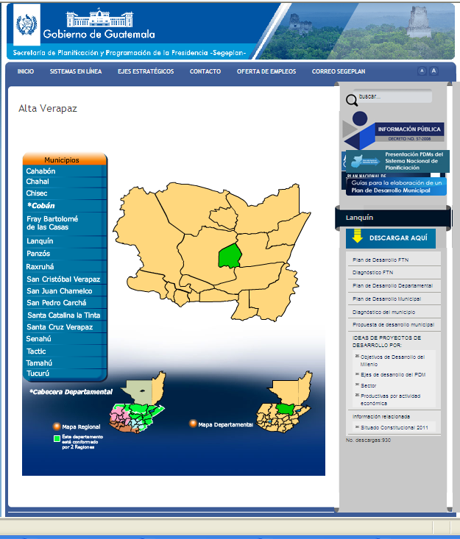
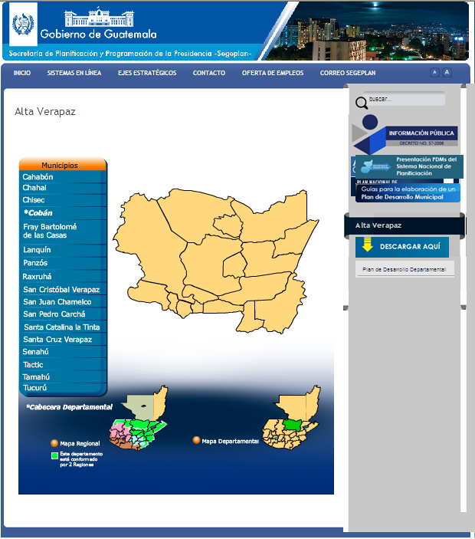
Portal Institucional
¿Qué se logró?
www.segeplan.gob.gt

Slide 17
Banco de Ideas de Proyecto de la planificación municipal, por Departamento
¿Qué se logró?
TOTAL: 37,316 ideas de proyectos

Slide 18
Total de demandas ciudadanas por función presupuestaria
¿Qué se logró?

Slide 19
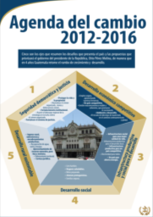
Base de ideas de proyectos
Administración fiscal
Ciencia y tecnología
Comunicaciones
Desarrollo urbano y rural
Energía
Industria y comercio
Minería e hidrocarburos
Otras actividades de servicios económicos
Relaciones exteriores
Trabajo y previsión social
Transporte
Turismo
¿Qué se logró?
Pacto Fiscal
(Fiscalidad y competitividad)
Agropecuario
Agua y saneamiento
Medio ambiente
Salud y asistencia social
Hambre 0
Cultura y deportes
Defensa
Educación
Judicial
Legislativa
Otras actividades de servicios sociales
Otras actividades de administración
Seguridad interna
Servicios generales
Vivienda
Paz, Seguridad y Justicia

Slide 20
¿Qué se logró?

Slide 21
¿Que falta?
Seguimiento a la gestión de los gobiernos locales e instituciones publicas para asegurar que el presupuesto se dirija hacia los proyectos devenidos de los Planes de desarrollo territoriales, y de esta forma se Territorializar la política publica y generar resultados en los ciudadanos

